Slide 1
KAMU KURUMLARININ ÇOCUK KORUMA İLE İLGİLİ SORUMLULUKLARI VE PAYDAŞ KURUMLAR İLE İŞ BİRLİĞİ
Anahtar Sözcükler:
Çocuk koruma, iş birliği, koordinasyon, paydaş kurum

Slide 2
DERSİN AMACI
Bu dersin amacı, kamu kurumlarının çocuk koruma ile ilgili sorumlulukları ve paydaş kurumlarla iş birliği hakkında temel düzeyde bilgi alt yapısının oluşturulmasıdır. Bu kapsamda, çocuk koruma ve refah sistemi içerisinde kamu kurumlarının çocuk koruma ile ilgili sorumlulukları ve paydaş kurumlarla iş birliği hususlarına ilişkin uygulama esasları ve yöntemi ele alınmıştır.

Slide 3
GİRİŞ
Çocuk koruma alanında rol ve sorumluluk üstlenen başlıca kurumlar arasında Adalet Bakanlığı (Adli Destek ve Mağdur Hizmetleri Müdürlükleri, Denetimli Serbestlik Müdürlükleri, Baro ve Mahkemeler, Ceza ve İnfaz Kurumları), İçişleri Bakanlığı (İl Emniyet Müdürlüğü, İl Jandarma Komutanlığı, Göç İdaresi Başkanlığı, İl Göç İdaresi Müdürlükleri, Nüfus ve Vatandaşlık İşleri Genel Müdürlüğü), Çalışma ve Sosyal Güvenlik Bakanlığı, Milli Eğitim Bakanlığı (İl Milli Eğitim Müdürlüğü, Okullar, Hayat Boyu Öğrenme Kurumları), Gençlik ve Spor Bakanlığı (Gençlik Merkezleri), Sağlık Bakanlığ (İl Sağlık Müdürlüğü, Çocuk İzlem Merkezi, AMATEM, ÇEMATEM), Sivil Toplum Kuruluşları ve yerel yönetimler yer almaktadır.
Bu ders ile çocuk koruma alanında önemli paydaşlardan olan İçişleri Bakanlığı, Millî Eğitim Bakanlığı, Sağlık Bakanlığı, Gençlik ve Spor Bakanlığı ve Sivil toplum kuruluşları ile iş birliği konuları beş ana başlıkta ele alınmış, iş birliği ve koordinasyon sürecinde dikkat edilmesi gereken hususlara yer verilmiştir.

Slide 4
KAMU KURUMLARININ ÇOCUK KORUMA İLE İLGİLİ SORUMLULUKLARI VE KOORDİNASYON
Tüm iş birliği alanları gibi çocuk koruma alanında yapılacak iş birlikleri de aynı öz veriyle yürütülmelidir. Çocuk koruma alanında, bütüncül bir bakış açısıyla çocuğun değerlendirilmesi, farklı kurum ve kuruluşların iş birliğinde ve ekip çalışması ile çocuğa hizmetlerin sağlanması gerekmektedir. Çocuk ve ailelere yönelik çalışan kurumlar, çocukların korunması konusunda önemli bir rol üstlenmektedir. Çocukların korunmasına yönelik her kurumun ayrı görev ve sorumluluklarının olmasının yanı sıra, kurumlar arasında sorumluluk paylaşımını gerektiren çok boyutlu çalışmalara ihtiyaç duyulmaktadır. Çocukların refahını ve korunmasını sağlamakla yükümlü olan kurumlar, etkili ve sürdürülebilir çalışmalar için çocuk ve ailelerin ihtiyaçlarına yönelik koordineli olarak çalışmalıdır. Bu hususta, çocuk koruma alanında çalışan kurumlar, birbirlerinin sunduğu hizmetleri takip ederek iş birliğini artırmak ve iyileştirmek için çalışmalıdır. İş birliği ve koordinasyona mevzuatta da birçok maddede yer verilerek konunun önemi vurgulanmıştır. Bu doğrultuda, çocuk koruma alanında iş birliği yapılan başlıca kurumlar Şekil 1‘de yer almaktadır.

Slide 5
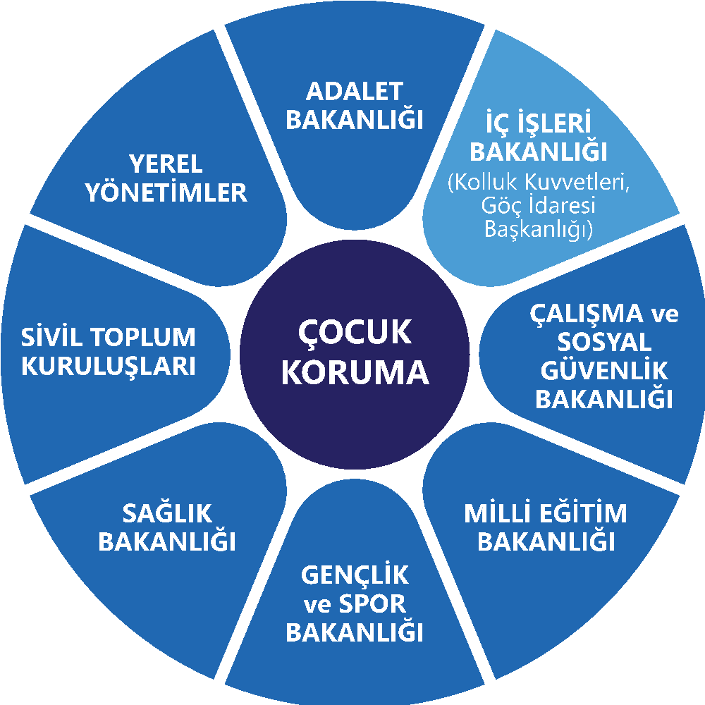
KAMU KURUMLARININ ÇOCUK KORUMA İLE İLGİLİ SORUMLULUKLARI VE KOORDİNASYON
Çocuk koruma alanında yer alacak kurumlar 5395 sayılı Çocuk Koruma Kanunu’nda aşağıdaki gibi belirtilerek uygulamanın genel çerçevesi oluşturulmuştur. Buna göre;
“Çocuklar hakkında koruyucu ve destekleyici tedbir kararı; çocuğun anası, babası, vasisi, bakım ve gözetiminden sorumlu kimse, Aile ve Sosyal Hizmetler Bakanlığı ve Cumhuriyet savcısının istemi üzerine veya re‘sen çocuk hâkimi tarafından alınabilir.
Çocuklarla ilgili kolluk görevi, öncelikle kolluğun çocuk birimlerince yerine getirilir.
Kolluğun çocuk birimi, korunma ihtiyacı olan veya suça sürüklenen çocuklar hakkında işleme başlandığında durumu, çocuğun veli veya vasisine veya çocuğun bakımını üstlenen kimseye, baroya ve Aile ve Sosyal Hizmetler Bakanlığına, çocuk resmî bir kurumda kalıyorsa ayrıca kurum temsilcisine bildirir. Ancak, çocuğu suça azmettirdiğinden veya istismar ettiğinden şüphelenilen yakınlarına bilgi verilmez.
Şekil 1. Çocuk Koruma Alanında İş Birliği Yapılan Kurum ve Kuruluşlar

Slide 6
KAMU KURUMLARININ ÇOCUK KORUMA İLE İLGİLİ SORUMLULUKLARI VE KOORDİNASYON
5395 sayılı Çocuk Koruma Kanunu, Koruyucu ve Destekleyici Tedbirlere yönelik kamu kurum ve kuruluşlarının sorumluluklarını Şekil 2’de görüldüğü üzere belirlemektedir.
Şekil 2. Koruyucu ve Destekleyici Tedbirlerden Sorumlu Kurumlar

Slide 7
KAMU KURUMLARININ ÇOCUK KORUMA İLE İLGİLİ SORUMLULUKLARI VE KOORDİNASYON
5395 sayılı Çocuk Koruma Kanunu gereği verilen koruyucu ve destekleyici tedbir kararlarının uygulanması, ilgili kurumlar arasındaki iş birliği ve koordinasyonu gerektirmektedir. Bu tedbirlerin yerine getirilmesinde koordinasyonun Aile ve Sosyal Hizmetler Bakanlığınca sağlanacağı, Çocuk Koruma Kanununa Göre Verilen Koruyucu ve Destekleyici Tedbir Kararlarının Uygulanması Hakkında Yönetmelik ile hükme bağlanmıştır. Bu bağlamda Merkezi, İl ve İlçe Koordinasyon Kurulları oluşturulmuştur. Bu kurulların temel amacı çocuk koruma alanında risk haritalarının oluşturulması, belirlenen risklere ilişkin çalışmaların yapılması yoluyla erken müdahalelerin geliştirilmesi ve çocuğa yönelik ihmal ya da istismar gerçekleşmeden çocuğun kendisi, ailesi ve çevresinden kaynaklı sorun ya da gereksinimlerinin kurumlar arası iş birliği ile giderilmesinin sağlanmasıdır.

Slide 8
Merkezi Koordinasyon
Çocuk Koruma Kanununa Göre Verilen Koruyucu ve Destekleyici Tedbir Kararlarının Uygulanması Hakkında Yönetmelik’in 19. maddesi merkezi koordinasyona ilişkin hükümleri ihtiva etmektedir. Yönetmelik uyarınca koruyucu ve destekleyici tedbirlerin yerine getirilmesinde kurumların koordinasyonunun Aile ve Sosyal Hizmetler Bakanlığınca sağlanacağı belirtilmiştir. Bu kapsamda Aile ve Sosyal Hizmetler Bakanlığı başkanlığında yürütülecek toplantılar, Adalet Bakanlığı, İçişleri Bakanlığı, Millî Eğitim Bakanlığı, Sağlık Bakanlığı, Çalışma ve Sosyal Güvenlik Bakanlığı müsteşar yardımcıları, Çocuk Hizmetleri Genel Müdürü ile Adalet Bakanlığı Ceza İşleri Genel Müdürünün katılımı ile gerek görülen hallerde düzenlenerek gündeme alınan konular görüşülür. İlgili özel veya kamu kurum ve kuruluşları ile sivil toplum kuruluşlarının konulara ilişkin görüşleri alınabileceği gibi temsilcileri de toplantıya çağrılabilir.

Slide 9
Merkezi Koordinasyon
Toplantının gündemi, ASHB Çocuk Hizmetleri Genel Müdürlüğü tarafından hazırlanır ve on beş gün önce toplantıya katılacaklara bildirilir. Tedbir kararlarını uygulamakla görevli kurumlar, uygulamada karşılaştıkları sorunları ve çözüm önerilerini yazılı olarak bildirerek toplantı gündemine alınmasını teklif edebilirler. Toplantıda tavsiye niteliğinde alınan kararlar, tedbir kararlarını uygulamakla görevli kurumlar tarafından değerlendirilerek genelge veya duyuru hâlinde teşkilatlarına bildirilebilir.
ASHB tarafından koruyucu ve destekleyici tedbirlerin yerine getirilmesinde kurumlar arasında bağlantı, uyum, düzen sağlama ve eşgüdüm hâlinde; kanunda yazılı tedbirlere işlerlik kazandırmak ve uygulanmasını sağlamak üzere temel ilkeler ve ihtiyaçlar belirlenerek ilgili kurum ve kuruluşlara iletilir, gerekli tedbirlerin alınması sağlanır. İl ve ilçelerden gelen teklifler ve konuyla ilgili istatistikler değerlendirilerek koordinasyon toplantısına sunulur. Bu doğrultuda kısa ve uzun vadeli politikalar geliştirilir, yasal ve idarî tedbirlere ilişkin teklifler hazırlanır. Kurumların hazırladıkları çalışma ve projeler görüşülerek karara bağlanır.

Slide 10
İllerde Koordinasyon
İllerde koruyucu ve destekleyici tedbirlerin yerine getirilmesinde kurumlar arasında bağlantı, uyum, düzen ve eşgüdüm; vali veya vali yardımcısının başkanlığında, Cumhuriyet başsavcısı veya görevlendireceği Cumhuriyet başsavcı vekili ya da Cumhuriyet savcısı ile il emniyet müdürü, il jandarma komutanı, il millî eğitim müdürü, il sağlık müdürü, büyükşehir, il ve merkez ilçe belediye başkanları, Çalışma ve Sosyal Güvenlik Bakanlığı bölge müdürü, olmadığı yerlerde Türkiye İş Kurumu il müdürü, gençlik ve spor il müdürü, ASH İl Müdürü, il özel idaresi genel sekreteri ya da görevlendirecekleri yardımcıları veya vekilleri, denetimli serbestlik ve yardım merkezî şube müdürü ve baro temsilcisi marifetiyle yerine getirilir. İllerde koordinasyonun sekretarya hizmetleri ASH İl Müdürlüğü tarafından yürütülür. Koruyucu ve destekleyici tedbirlerin yerine getirilmesinde kurumların koordinasyonunu sağlamak amacıyla oluşturulan il koordinasyon toplantıları iki ayda bir olmak üzere yılda altı kez gerçekleştirilir.

Slide 11
İllerde Koordinasyon
İllerde valiliklerce;
Koruyucu ve destekleyici tedbirlerin eşgüdüm hâlinde yerine getirilmesini sağlamak üzere Kanunda öngörülen tedbir ve hizmetlerin hızlı, etkili, amaca uygun ve verimli yürütülmesi,
Tedbir kararlarının yerine getirileceği kurumların yapısı ve özellikleri ile tedbir kararlarını uygulayacak kişilerin tespit edilerek mahkemelerin bilgilendirilmesi,
Kanunun 6 ve 9. maddelerine göre, çocuğun ihbarı ve Aile ve Sosyal Hizmetler Bakanlığı il ve ilçe müdürlüklerine teslimi ile başlayan süreçte; çocuğun tedavisi ve sosyal inceleme raporu ile benzeri hizmetlerin yerine getirilmesi için mekan ve personel tahsisi dahil olmak üzere gereken tüm tedbirlerin alınması sağlanır.

Slide 12
İÇİŞLERİ BAKANLIĞI İLE İŞ BİRLİĞİ KONULARI
Kolluk Kuvvetleri ile İş Birliği Konuları
Yapılan işlemlerde çocukların yasal temsilcileri, üçüncü şahıslar ya da kurum ve kuruluşlardan kaynaklanan herhangi bir güçlük ile karşılaşılması hâlinde çocuğun, ilk müdahale ve değerlendirme birimine veya çocuk bakım kuruluşuna teslim edilmesi veya yetkili merci önüne çıkartılması ya da ifadesinin alınması, adli muayene ve benzeri işlemler için çocuğun sevk işlemleri, 5395 sayılı Kanunun ve Yakalama, Gözaltına Alma ve İfade Alma Yönetmeliği gereği kolluk kuvvetleri tarafından sağlanır.
Sosyal inceleme süreçlerinde incelemenin çocuğun ya da personelin can güvenliği açısından risk oluşturduğunun değerlendirilmesi hâlinde, inceleme sürecine eşlik edilerek güvenli ortamın sağlanması hususunda mülki idare amirinden kolluk görevlendirilmesi talep edilebilir. Kolluk kuvvetleri tarafından ÇOKİM’e getirilen çocuklar hakkında geliş nedenine bakılmaksızın darp-cebir ve bulaşıcı hastalık raporu aranır.

Slide 13
Buluntu ve kimlik tescili bulunmayan çocuklar hakkında;
Çocuğun buluntu olduğuna dair olay tutanağı, çocuğun ailesinin bulunamadığına dair aile araştırma tutanağı ve isimlendirme tutanağı kolluk tarafından hazırlanır ve Cumhuriyet savcısının talimatı doğrultusunda işlem tesis edilir.
Çocuğun parmak izi tespiti yapılır.
Terk edilen çocuklar hakkında;
Çocuğun kimlik tespiti yapılır.
Çocuğun terk edildiğine dair olay tutanağı ve aile araştırma tutanağı hazırlanır.
Çocuğun parmak izi tespiti yapılır.

Slide 14
Ailesine dönmeyi reddeden çocuklar hakkında;
Çocuğun kimlik tespiti yapılır.
Çocuğun ailesine dönmeyi reddettiğine dair olay tutanağı ve çocuğun ailesine ilişkin aile araştırma tutanağı hazırlanır.
Ailesini terk etmiş çocuğun suç mağduru olmaması amacı ile yasal temsilcisinin bulunması Türk Medeni Kanunu uyarınca çocuk yasal temsilcisine teslim edilir.
Suç mağduru çocuklar hakkında;
Çocuğun bir suçun mağduru olduğunun iddia edilmesi hâlinde, Cumhuriyet savcılığından yapılacak işlemler hakkında talimat alınır.
Suç mağduru olduğu tespit edilen çocuğun maruz kaldığı suçun birlikte ikamet ettiği bireyler tarafından işlenmemiş olması ve aileye tesliminin çocuğun menfaatine uygun olduğunun Cumhuriyet savcılığınca değerlendirilmesi hâlinde, Cumhuriyet savcısının talimatıyla kolluk tarafından çocuğun yasal temsilcisine teslimi sağlanır.
Suç mağduru olduğu tespit edilen çocuğun maruz kaldığı suçun birlikte ikamet ettiği bireyler tarafından işlenmiş olması ve/veya çocuğun aileye teslimi durumunda mağduriyetinin devam edebileceğinin Cumhuriyet savcılığınca değerlendirilmesi hâlinde Cumhuriyet savcısının talimatıyla kolluk tarafından çocuğun ilk müdahale ve değerlendirme birimine teslimi sağlanır.

Slide 15
Kolluk Kuvvetleri ile İş Birliği Konuları
Suça sürüklenen çocuklar hakkında;
Çocuğun bir suça sürüklendiğinin belirlenmesi veya iddia edilmesi hâlinde, Cumhuriyet savcılığından yapılacak işlemler hakkında talimat alınır.
Suça sürüklenen çocuğun tutuklanmayarak serbest bırakılması hâlinde, Cumhuriyet savcısının talimatı da alınarak çocuğun yasal temsilcisine teslimi sağlanır.
Refakatsiz çocuklar hakkında;
Üzerinde pasaport veya kimlik belgesi bulunan ve görünümü yaşı ile tutarlı olan refakatsiz çocuklar hakkında çocuğun ailesinin bulunamadığına dair aile araştırma tutanağı hazırlanır.
Üzerinde herhangi bir kimlik, pasaport veya kimliğini gösterir bir belge bulunmayan veya birden fazla kimlik belgesine veya kimlik kaydına sahip olan çocuk ve/veya kişiler hakkında il göç idaresi müdürlüğü tarafından verilmiş kimlik belgesi ya da kimlik belgesi yerine geçecek resmi yazı ile aile araştırma tutanağı alınır.
Kimliği olduğu hâlde kimliğinin gerçeğe aykırı bilgi ihtiva ettiğinden şüphe edilen ya da on sekiz yaşın altında olduğunu beyan etmesine rağmen fiziksel görünümünde ve alınan öyküsünde on sekiz yaşından büyük olduğu kanaati oluşan kişiler hakkında, ayrıca 6458 sayılı Kanunun uyarınca yaş tespit raporu alınır.
Kimlik belgesi olmayan veya kimlik belgesi çıkarılıncaya kadar il göç idaresi müdürlüğü tarafından kimlik belgesi yerine geçecek resmi yazısı bulunmayan refakatsiz çocukların ilk müdahale ve değerlendirme birimince kabulü yapılmaz.

Slide 16
Kolluk Kuvvetleri ile İş Birliği Konuları
Çocuğun ayrıca özel gereksinimi bulunması hâlinde;
Çocuğa ait ÇÖZGER (Çocuklar İçin Özel Gereksinim Raporu) bulunması ve raporda belirtilen özel gereksinim düzeyinin; özel gereksinimi var (ÖGV), hafif düzeyde ÖGV veya orta düzeyde ÖGV olması durumunda çocuk durumuna uygun kuruluşa yerleştirilir.
ÇÖZGER bulunması ve raporda belirtilen özel gereksinim düzeyinin ileri düzeyde ÖGV, çok ileri düzeyde ÖGV, belirgin özel gereksinimi vardır (BÖGV) veya özel koşul gereksinimi vardır (ÖKGV) durumunda çocuk, öncelikle çocuğun özel gereksinimine uygun olarak, il müdürlüğünce belirlenen kuruluşa teslim edilir.
ÇÖZGER veya engel durumunu gösterir belge bulunmaması hâlinde, çocuğun engelli olduğuna dair hekim raporu alınır ve çocuk il müdürlüğünce belirlenen uygun kuruluşa teslim edilir.
Acele durumlarda veya çocuğun kabulünün gecikmesinin çocuğun menfaatine aykırı olacağı hâllerde, bu maddede sayılan belgelerden darp-cebir ve bulaşıcı hastalık raporu hariç olmak üzere diğer belgelerin sonradan tamamlanacağı ve buna ilişkin sorumluluğun üstlenildiğinin kolluk kuvvetleri tarafından yazı ile beyan edilmesi hâlinde, ilk müdahale ve değerlendirme birimince çocuğun kabulü yapılabilir.

Slide 17
Göç İdaresi Başkanlığı ile İş Birliği Konuları
Yabancılar ve Uluslararası Koruma Kanunun 66. maddesi uluslararası koruma başvurusunda bulunan refakatsiz çocuklar hakkında uygulanacak hükümleri ortaya koymaktadır. Bu maddenin (a) bendi uyarınca, refakatsiz çocuklar hakkında tüm işlemlerde 5395 sayılı Çocuk Koruma Kanunu hükümleri doğrultusunda hareket edileceği net olarak belirtilmektedir.
Aynı maddenin (b) bendine göre, beyan ettiği yaş ile fiziki görünümü uyumlu olmayan çocukların ilgi mevzuat hükümleri ve çocukların yüksek yararı gereğince yaş tespitinin yapılması gerektiği anlaşılmaktadır. Ancak, hali hazırda kuruluşa teslim edildikten sonra kemik yaşı tespit raporu ile 18 yaşından büyük olduğu tespit edilen Uluslararası Koruma Başvuru Sahibi Kimlik Belgesi ve Geçici Koruma Kimlik Belgesi olmayan kişilerin, adli süreçlerle ilgili iş ve işlemlerinin yapılmak üzere İl Göç İdaresi Müdürlüğü ile iş birliği halinde kolluk kuvvetlerine teslim edilmesi gerekmektedir.

Slide 18
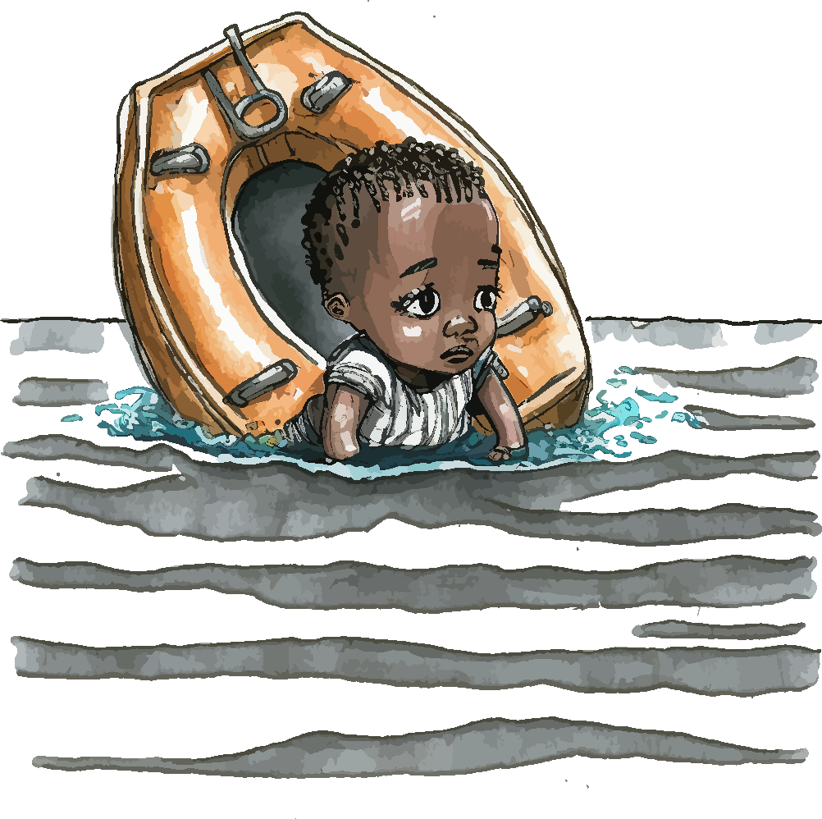
Göç İdaresi Başkanlığı ile İş Birliği Konuları
İl göç idaresi müdürlüğünden hizmet alan refakatsiz çocuklardan korunma ihtiyacı olduğu tespit edilenler hakkında il göç idaresi müdürlüğünde görevli sosyal çalışma görevlileri tarafından mesleki değerlendirme raporu hazırlanarak il müdürlüğüne bildirilir. Bu çocuklardan suç mağduru olduğu ya da suça sürüklendiği şüphesi bulunanlar hakkında Cumhuriyet Başsavcılığına veya kolluk kuvvetlerine suç duyurusunda bulunulur.
Göç İdaresi İl Müdürlükleri; düzenli ve düzensiz göç, uluslararası koruma, geçici koruma, insan ticaretiyle mücadele ve mağdurların korunması, vatansız kişiler ve uyum süreçlerine ilişkin iş ve işlemleri yürütmektedir. İl müdürlükleri; yabancılara ve uluslararası koruma ve insan ticareti mağdurlarına mevzuat kapsamında tanınan haklara, erişimin sağlaması amacıyla ilgili kamu kurum ve kuruluşlarıyla iş birliği yapar. Bu bağlamda meslek elemanları tarafından, yabancı uyruklu çocuklar ve aileleri ile gerek ulusal gerekse uluslararası insan ticareti mağdurlarına ilişkin iş ve işlemler konusunda İl Göç İdaresi Müdürlükleri ve kolluk birimleri ile iş birliği içinde çalışılmaktadır.

Slide 19
Göç İdaresi Başkanlığı ile İş Birliği Konuları
Ülkeye yasa dışı giriş yapan, ülkede yasadışı şekilde kalma veya yasal yollarla girip yasal süresi içerisinde çıkmama gibi düzensiz göç kapsamında ele alınan ve kuruluşlara yerleştirilen çocuklarla ilgili işlemler il göç idaresi müdürlükleri ile koordineli şekilde yürütülmelidir. Gerek düzensiz göç, gerekse insan ticareti mağduru yabancı uyruklu çocuklarla çalışılırken, tercümanlık hizmeti sağlama, vatandaşı olduğu ülkenin büyükelçiliği veya konsolosluğuna, çocuğun rızası dahilinde bilgi verme, vatandaşı olduğu ülkenin büyükelçilik veya konsolosluk yetkilileriyle görüşme imkânı tanımaya ilişkin iş ve işlemleri yürütme görevi İl Göç İdaresi Müdürlüklerinindir. Yabancı uyruklu çocuk, vatandaşı olduğu veya ikamet ettiği ülkeye gönüllü olarak geri dönmek isterse; İl Göç İdaresi Müdürlükleri, güvenli geri dönüşlerinin yapılmasına ilişkin iş ve işlemleri kolluk ve ilgili makamlarla koordine içinde yürütür.

Slide 20
İl Nüfus ve Vatandaşlık Müdürlüğü ile İş Birliği Konuları
İl nüfus ve vatandaşlık müdürlüğü tarafından 5490 sayılı Nüfus Hizmetleri Kanunu’nun 18. maddesinin uyarınca, yetkilendirilmiş ASHB personeli marifeti ile kimliği bulunmayan ve korunma ihtiyacı olan çocukların tescilleri yapılarak kimlik çıkarılması sağlanır. Kimlik çıkarılan çocukların kaldıkları kuruluşlar Merkezî Nüfus İdare Sistemi üzerinden çocukların adresleri olarak tescil edilir. Çocuğun kaldığı kuruluşun değiştiğinin, reşit olduğunun ya da kuruluştan ayrıldığının bildirilmesi hâlinde Merkezî Nüfus İdare Sistemi adres kayıtları, ilgili nüfus müdürlüğünce güncellenir. Aile ve Sosyal Hizmetler Bakanlığına bağlı kuruluşlar tarafından, tedbir kararı bulunan veya diğer sosyal hizmet modellerinden yararlandırılan çocukların tıbbi, adli ya da benzeri nedenlerle ihtiyaç duyulan vukuatlı nüfus veya aile kayıt örneklerinin yazı ile talep edilmesi hâlinde, bu belgeler düzenlenerek talep eden kuruluşa gönderilir.

Slide 21
MİLLİ EĞİTİM BAKANLIĞI İLE İŞ BİRLİĞİ KONULARI
MEB’e bağlı kuruluşların da risk altındaki çocuğun tespiti ve ihbarı konusunda önemli bir sorumluluğu vardır. Risk altında olduğu tespit edilen çocuk hakkında iş birliği sağlanması gerekmektedir.
MEB’e bağlı okul ve kuruluşlarda eğitim alan çocuklardan korunma ihtiyacı olanlar hakkında, çocuğun kayıtlı olduğu okulun rehberlik ve psikolojik danışma servisleri tarafından rapor hazırlanarak raporun, okul veya kuruluşun bulunduğu bölgeden sorumlu sosyal hizmet merkezine gönderilmesi gerekmektedir.
Ayrıca, çocuk bakım kuruluşlarından hizmet alan çocukların okul sürecinin takibi, okul başarısı, devamsızlık durumu, toplumsal uyum süreci, akran ilişkileri vb. konularda bilgi sahibi olmak ve çocuk hakkında belirlenen uygulama planına göre çalışmalar yürütmek için MEB’e bağlı okul ve kurumların iş birliği oldukça önemlidir.
Çocuk bakım kuruluşlarında koruma ve bakım altında olmayan çocukların da izleme ve takip süreçlerinde MEB ile iş birliği yapılması gereklidir. Bu kapsamda çocuk bakım kuruluşlarında görevli meslek elemanları ve Çocuklar Güvende Ekiplerinin iş birliği çalışmaları yürütmesi önemlidir.

Slide 22
MİLLİ EĞİTİM BAKANLIĞI İLE İŞ BİRLİĞİ KONULARI
Bunların yanı sıra, MEB’e bağlı bağlı hayat boyu öğrenme faaliyetlerini düzenleyen halk eğitimi merkezi, olgunlaşma enstitüsünü ve açık öğretim okullarını kapsayan hayat boyu öğrenme kurumları ile iş birliği yapılarak çocuk bakım kuruluşlarından hizmet alan çocukların faydalandırılması önem arz etmektedir. Bu kurumlardan faydalanacak uluslararası göç kapsamında ülkemize gelen ve kalış süresi içerisinde kendilerine 6458 sayılı Yabancılar ve Uluslararası Koruma Kanunu kapsamında yabancı kimlik numarası verilmeyenler, halk eğitimi merkezlerinde uygulanan programdan yararlanmak amacıyla pasaport veya kimlik belgelerinin Türkçe tercümesine göre, kimlik belgesi olmayanların ise beyan esasına göre valilik onayı ile kayıt kaptırabilmektedir.

Slide 23
SAĞLIK BAKANLIĞI İLE İŞ BİRLİĞİ KONULARI
Sağlık Bakanlığına bağlı merkezlere başvuran çocuklardan korunma ihtiyacı olduğu veya bir suçun mağduru olduğu ya da suça sürüklendiği şüphesi bulunanlar hakkında Cumhuriyet Başsavcılığına veya kolluk kuvvetlerine suç duyurusunda bulunulur. Bu çocuklar hakkında hastane sosyal hizmet birimince hasta görüşme formu ve sosyal inceleme raporu hazırlanır ve hazırlanan evraklar hastanenin bulunduğu bölgeden sorumlu sosyal hizmet merkezine gönderilir.
Sağlık Bakanlığına bağlı hastaneler/kurumlar bünyesinde kurulan Çocuk İzlem Merkezlerinde (ÇİM) Cumhuriyet Savcısının emir ve talimatları doğrultusunda olay hakkında istismar şüphesi olan çocukla görüşme yapılır. İstismar mağduru çocuklarla soruşturma amacıyla yapılan görüşme sonucunda korunma ihtiyacı olan çocuk ASH İl Müdürlüğüne havale edilir.
Alkol ve madde kullanım bozukluğu olan çocukların tedavi ve takip süreçleri için Sağlık Bakanlığına bağlı bünyesinde ayakta yada yataklı tedavi hizmeti sunan Çocuk ve Ergen Madde Bağımlılığı Tedavi Merkezleri (ÇEMATEM) ya da ÇEMATEM’lerin bulunmadığı illerde 18 yaş ve üzeri kişilere hizmet sunan Alkol Ve Madde Bağımlılığı Tedavi Merkezleri (AMATEM) ile iş birliği sağlanması gerekmektedir.

Slide 24
GENÇLİK VE SPOR BAKANLIĞI İLE İŞ BİRLİĞİ KONULARI
ASHB ile Gençlik ve Spor Bakanlığı arasında 18.05.2012 tarihinde iş birliği protokolü imzalanmıştır. Protokolün amacı ASHB’den hizmet alan çocuk ve engellilerin sosyal hayata daha aktif katılımlarını sağlamak ve yüksek kalitede oyun, spor ve fiziksel etkinliklere erişimlerini arttırmak, kuruluşların oyun, beden eğitimi, spor ve fiziksel etkinlikler açısından kapasitesinin arttırılarak kuruluş-spor ve toplum bağlantısını güçlendirmek, çocuk ve gençlerin özgüvenlerini artırmak ve sportif başarıyı arttırmaktır.
Bu kapsamda Gençlik ve Spor Bakanlığı’nın yükümlülükleri:
Koruma ve bakım altındaki çocukların hangi spor dalına elverişli olduğunu uzmanlarca tarama yapılması suretiyle belirlemek,
Kuruluşlara gerekli eğitici personel görevlendirmek,
ÇHGM tarafından düzenlenecek olan gençlik ve spor etkinlikleri ve organizasyonlara imkanlar ölçüsünde destek vermek,
Federasyonlar aracılığıyla ASHB’ye bağlı kuruluşlar bünyesinde gençlik ve spor etkinlikleri planlamak
Gençlik kampları için kurum bakımında olan çocuklara kontenjan sağlamak,
Çocuk bakım kuruluşlarından hizmet alan çocukların GSB’ye bağlı merkezlerden öncelikle yararlanmasını sağlamak,
Çocuk bakım kuruluşlarından hizmet alan çocukların GSB tarafından düzenlenen programlardan yararlanmasını sağlamak.

Slide 25
SİVİL TOPLUM KURULUŞLARI İLE İŞ BİRLİĞİ KONULARI
Sivil toplum kuruluşları, ASHB’nin mevcut hizmetleri kapsamında tespit ettikleri ihtiyaç ve talepleri ileterek sosyal hizmet ve sosyal yardım modellerinin ihtiyaçları karşılayacak şekilde geliştirilmesine katkı sağlamaktadır. Bu nedenle, ASHB ile sivil toplum kuruluşları arasında protokol, proje, faaliyet bazlı iş birliği çalışmaları yürütülmektedir. Bu kapsamda; ASHB ile sivil toplum iş birliğinin geliştirilerek ve güçlendirilerek kapsayıcı ve bütüncül sosyal politikaların amacıyla ASHB Strateji Geliştirme Başkanlığı koordinasyonunda Sivil Toplumla İş Birliği ve Proje Daire Başkanlığı kurulmuştur.
ASHB tarafından STK’lar, üniversiteler, uluslararası kuruluşlar, özel sektör ve ilgili tüm paydaşları dahil edecek şekilde iş birliği ve koordinasyonu güçlendirmek, istişare mekanizmasını geliştirmek, sosyal politikaları değerlendirmek, proje geliştirmek ve uygulamak amacıyla “Sosyal Taraflarla İş Birliği Kurulu” oluşturulmuştur. Ayrıca, 2021 yılında, Bakanlık – sivil toplum iş birliği mekanizmalarının harekete geçirilmesini sağlayacak Sivil Toplum Vizyon Belgesi ve Eylem Planı’nın hazırlanması sürecinde, sivil toplum kuruluşlarının aktif bir paydaş olarak katıldığı ve elde edilen niteliksel ve niceliksel bulgulara katkı sunduğu faaliyetler gerçekleştirilmiştir (ASHB, 2022).

Slide 26
SİVİL TOPLUM KURULUŞLARI İLE İŞ BİRLİĞİ KONULARI
Sivil toplum kuruluşları ile yerel düzeyde de çalışmalar yürütülmektedir. Çocuk Koruma Hizmetleri Planlama ve Çocuk Bakım Kuruluşlarının Çalışma Usul ve Esasları Hakkında Yönetmelik’in gereğince bakım ve koruma altındaki çocukların psikososyal ihtiyaçları, sosyal yaşam etkinlikleri, eğitim, sağlık ve diğer ihtiyaçları gibi hayata hazırlanmalarına yönelik çalışmalara gönüllü olarak katkıda bulunmak isteyen gerçek ve tüzel kişiler/kuruluşlar ve STK talepleri, ASH İl Müdürlüğünce gerekli araştırma ve değerlendirme yapıldıktan sonra mülki idare amirinin onayı alınmak sureti ile gerçekleştirilir. Talebi uygun bulunanlar gönüllü olarak kabul edilir.
İş birliği ile yürütülen tüm faaliyetlerin mahremiyet, gizlilik ve kişisel verilerin korunması ilkeleri ile çocuğun üstün yararı gözetilerek uygun şekilde yürütülmesi esastır. Bakanlığın yapacağı çalışmalarda faydalanması ve süreçleri takip edebilmesi amacıyla gerçek ve tüzel kişiler ile yapılan iş birlikleri ve gönüllü faaliyetlerin Bakanlığın bilişim sistemlerine işlenmesi gerekmektedir. STK’larla yapılacak iş birliğinde talep edilmesi hâlinde, fayda analizini ve mesleki değerlendirmeleri rapor hâlinde il müdürlüğüne sunmak il değerlendirme kurulunun görevleri arasındadır.

Slide 27
İŞ BİRLİĞİ VE KOORDİNASYON SÜRECİNDE DİKKAT EDİLMESİ GEREKEN HUSUSLAR
Çocukların refahını ve korunmasını sağlamakla yükümlü olan kurumlar, etkili ve sürdürülebilir çalışmalar için çocuk ve ailelerin ihtiyaçlarına yönelik koordine olarak çalışmalıdır. Bu hususta, çocuk koruma alanında çalışan tüm kurumlar, birbirlerinin sunduğu hizmetleri bilmeli, takip etmeli ve iş birliğini artırmak ve iyileştirmek için çalışmalıdır.
Koordinasyon ve iş birliğine ilişkin her vakada aynı sonucu verecek bir formülasyon olmasa da paydaş kurumlarla yürütülecek iş birliği ve koordinasyonun çerçevesi mevzuat hükümlerince çizilmektedir.
Tüm paydaşların görev ve sorumlulukları hususunda bilgi ve farkındalık sahibi olması gerekmektedir. Son derece hassas olan çocuk, koruma alanında tüm aktörlerin çocuğun üstün yararını amaç edinerek profesyonel çalışma bilincine erişmiş olması önem arz etmektedir. Uygulama sürecinde ortaya çıkabilecek sorun ve karmaşalar noktasında çözüm odaklı olunmalı ve her hususta çocuğun esenliği ön planda tutulmalıdır. Bu süreçte gizlilik ilkesine ve etik değerlere riayet edilerek hareket edilmesi en önemli hususlardan birisi olmalıdır. Bunun yanı sıra, çocuk koruma alanında çalışan tüm profesyonellerin karşılıklı güven ilişkisi içerisinde açık iletişim kurabilmesi ve iletişim becerilerine sahip olması önemlidir.

Slide 28
Teşekkürler
“Bu doküman Avrupa Birliği mali desteği ile oluşturulmuştur. Bu yayının içeriğinden yalnızca WEglobal liderliğindeki konsorsiyum sorumludur ve hiçbir şekilde Avrupa Birliğinin görüşlerini yansıtmamaktadır.”

